Slide 1
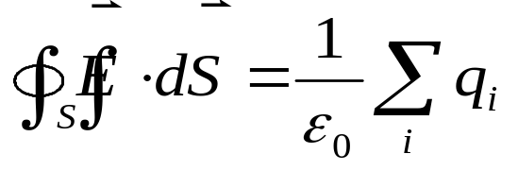
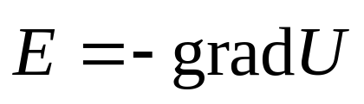

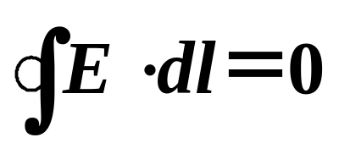

静电场内容回顾
E
E
力
库仑定律
点电荷的电场
高斯定理
静电场
电势梯度
能量
V
环路定理
保守力场
电势能
电势

Slide 2
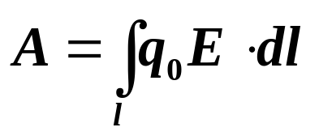
静电场的重要对外表现
(1) 引入静电场中的任何带电体都要受到电场所施加的力的作用，库仑力实际上就是这种电场力。
由此引入了电场强度的概念
(2) 当引入静电场中的带电体在电场中移动时，电场力就对它作功。
根据做功的特点，引入电势的概念。
静电场做功特点：在真空中，一试探电荷在静电场中移动时，静电场力对它所作的功，仅与试探电荷的电量、起点与终点位置有关， 而与试探电荷所经过的路径无关。静电场力也是保守力，静电场是保守力场。
静电场环路定理：在静电场中，电场强度的环流为零。

Slide 3

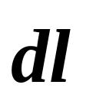
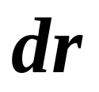

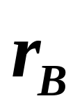
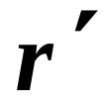




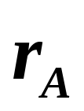

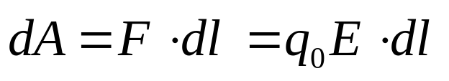
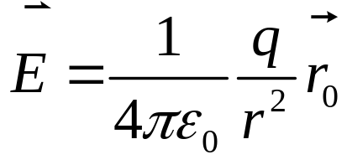
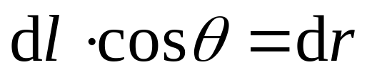
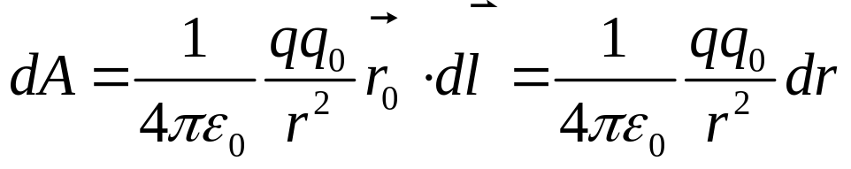
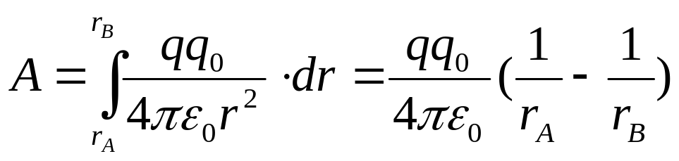
7-4 静电场的环路定理 电势能
一、静电场力所作的功
1、点电荷电场
E
点电荷+q固定于原点O，试探电荷+q₀在q的电场中由A点沿任意路径ACB到达B点，取微元dl，电场力对q₀的元功为
F
q₀
O
在点电荷的非匀强电场中，电场力对试探电荷所作的功与其移动时起始位置与终了位置有关，与其所经历的路径无关。

Slide 4
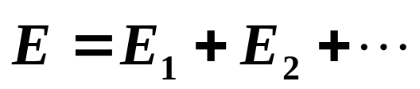
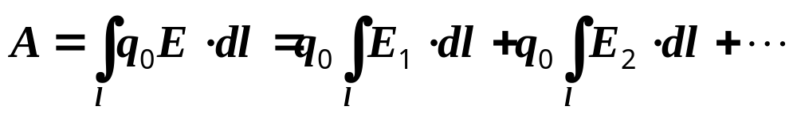
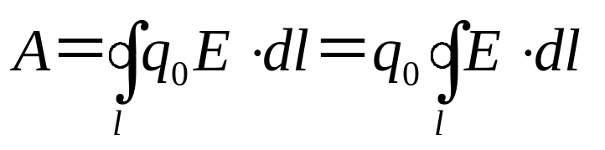
2、任意带电体电场
任意带电体都可以看成由许多点电荷组成的点电荷系，根据叠加原理可知，点电荷系的场强为各点电荷场强的叠加
任意点电荷系的电场力所作的功为
每一项均与路径无关，故它们的代数和也必然与路径无关。因此，电场力是保守力。
C
二、静电场的环路定理
B
在静电场中，将试探电荷沿闭合路径移到一周时，电场力所作的功为
D
A

Slide 5
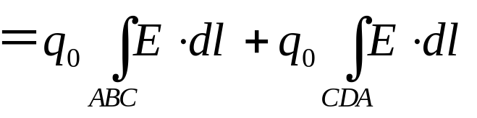
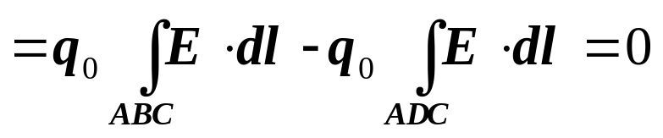
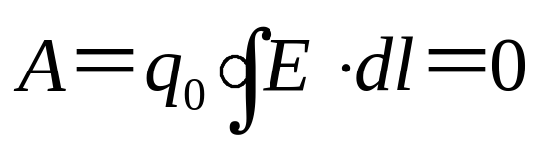
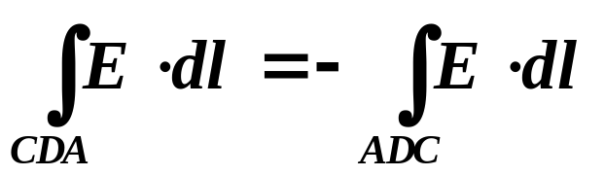
C
B
D
A
定义：电场强度沿任意闭合路径的线积分叫电场强度的环流。
静电场环路定理：在静电场中，电场强度的环流为零。
静电场是有源的保守力场，由于电场线不闭合，即不形成旋涡，所以静电场是无旋场。
结论：在真空中，一试探电荷在静电场中移动时，静电场力对它所作的功，仅与试探电荷的电量、起点与终点位置有关， 而与试探电荷所经过的路径无关。
静电场力也是保守力，静电场是保守力场。

Slide 6
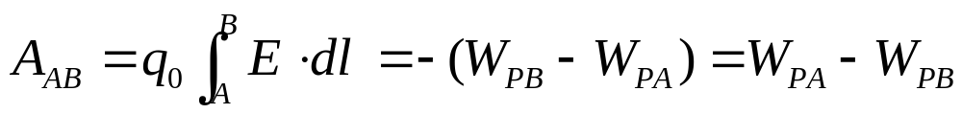
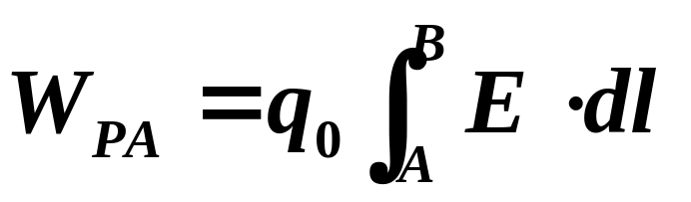
三、电势能和电势
B
一）、电势能
电荷在电场的一定位置上，具有一定的能量，叫做电势能。
A
保守力的功等于势能增量的负值。
静电场力对电荷所作的功等于电势能增量的负值。
电势能的参考点选择也是任意的，若W_{PB}=0，则电场中A点的电势能为：
结论：试探电荷q₀在电场中点A的电势能，在取值上等于把它从点A移到零电势能处的电场力所作的功。

Slide 7
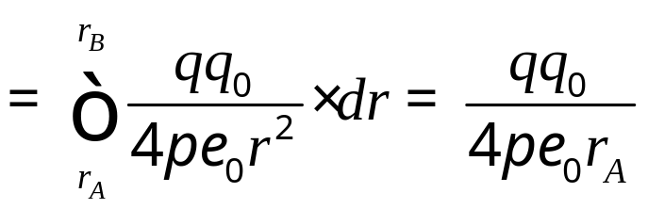
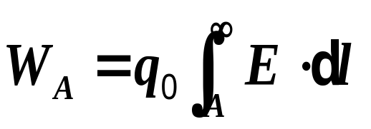
点电荷电场中的电势能， 当rB→∞时W_{PB}=0，
当电荷分布在有限空间时，一般令参考点为∞处，即q₀ 在∞时，电势能W∞=0，则A点的电势能
即：A点的电势能W_{A} 等于电荷q₀自A点移至∞远电场力的功； 或W_{A} 等于电荷q₀自∞远移至A点外力作的功。
【讨论】：
1、电势能属于电场（q 激发）和试探电荷（q₀ ）共有；
2、电势能是标量，但是有正、有负；
3、电势能的参考点是可任选的。

Slide 8
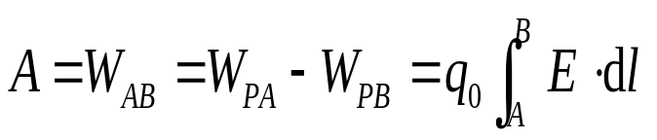
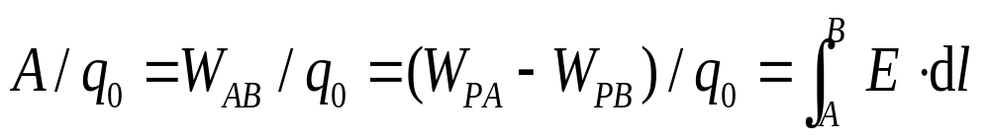
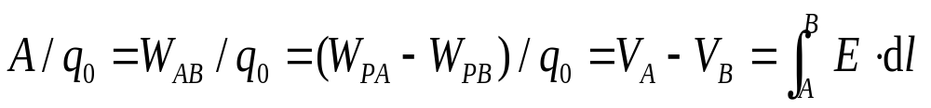
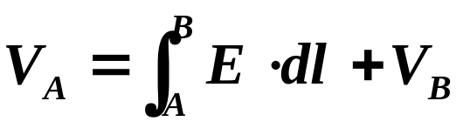
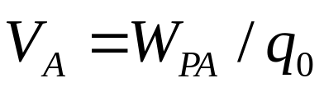
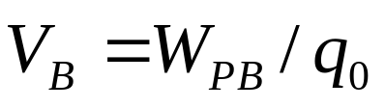
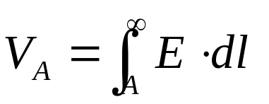
二）、电势
1、电势
根据电场力功的计算公式
比值 (W_{PA}-W_{PB})/ q₀与q₀无关，只决定于电场的性质及场点的位置，所以这个比值是反映电场本身性质的物理量.
静电场中带电体所具有的电势能与该带电体的电量的比值定义为电势。
当电荷分布在有限空间时，无穷远处的电势能和电势为零。

Slide 9

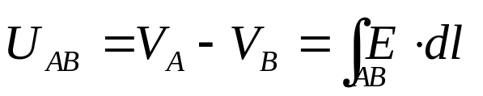
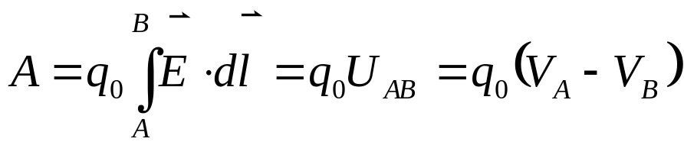
2、说明：
1、电势V_{A} 等于单位正电荷自A点移至∞远电场力的功，或等于单位正电荷自∞远移至A点外力的功；
2、电势是标量，但是有正、有负；
3、电势的单位：伏特 1V=1J.C⁻¹；
4、电势具有相对意义,它决定于电势零点的选择。
在理论计算中，通常选择无穷远处的电势为零；在实际工作中，通常选择地面的电势为零 但是对于“无限大”或“无限长”的带电体，只能在有限的范围内选取某点为电势的零点。
3、电势差
在静电场中，任意两点A和点B之间的电势之差，称为电势差，也叫电压。
静电场中任意两点A、B之间的电势差，在数值上等于把单位正电荷从点A移到点B时，静电场力所作的功。

Slide 10
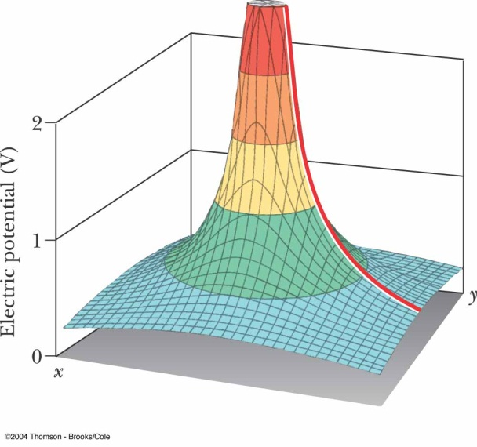
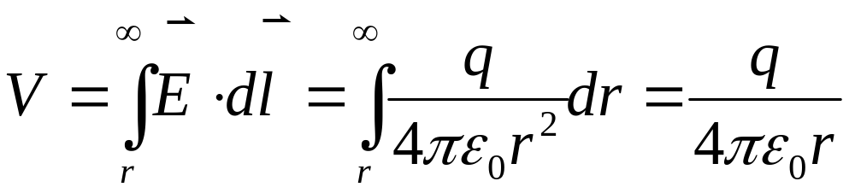
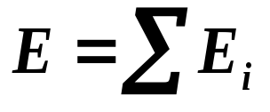
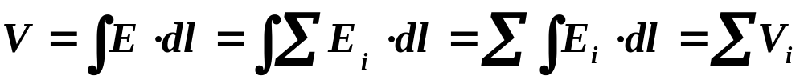
四、电势的计算
1、点电荷电场的电势
正电荷的电势为正，离电荷越远，电势越低；
负电荷的电势为负，离电荷越远，电势越高。
2、电势叠加原理
1)、点电荷系电场的电势
电场由几个点电荷q₁，q₂，…，q_{n}产生
点电荷系所激发的电场中某点的电势，等于各点电荷单独存在时在该点的电势的代数和。这个结论叫做静电场的电势叠加原理。

Slide 11
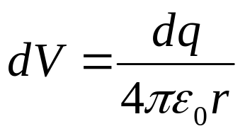
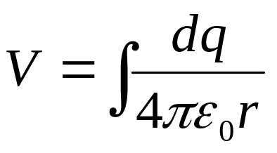
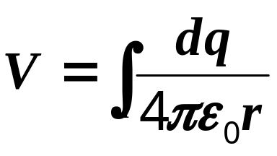
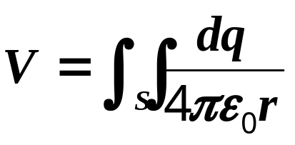
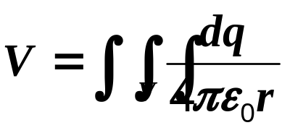
2)、连续分布电荷电场的电势
dq
r
P
线分布
电荷线分布，dq=λdl
面分布
电荷面分布，dq=σdS
体分布
电荷体分布，dq=ρdV

Slide 12
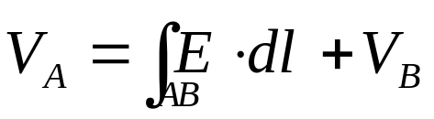

3、电势的计算
计算电势的方法有两种：
利用电势的定义式
步骤
(1)把带电体 →分为无限多dq
(2)由dq → dV
(3)由dV → V = ∫ dV
利用电势的叠加原理
要求电荷的分布区域是已知的；
积分路径上的电场强度的函数形式要求已知或可求。
当电荷分布在有限的区域内，可以选择无穷远点作为电势的零点的；
而当激发电场的电荷分布延伸到无穷远时，只能根据具体问题的性质，在场中选择某点为电势的零点。

Slide 13


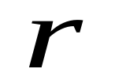
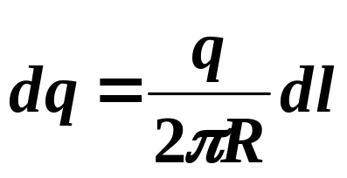

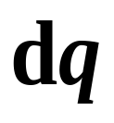
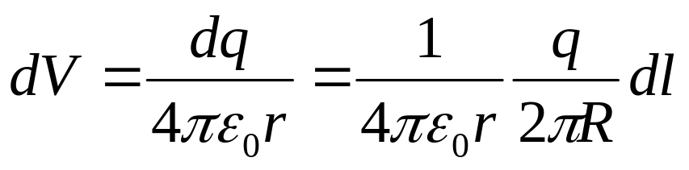
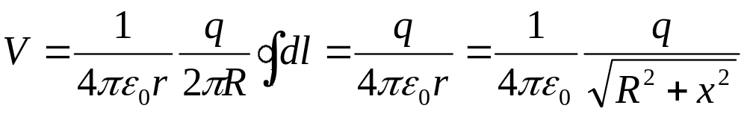
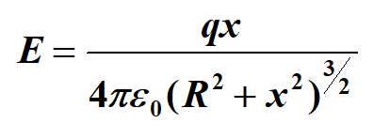
例题1，均匀带电圆环轴线的电势。
已知电荷q 均匀地分布在半径为R的圆环上，求圆环的轴线上与环心相距x 的点的电势。
解：在圆环上取一电荷元
它在场点的电势为
积分得场点的电势为
O
x
电场强度为

Slide 14








例题2，均匀带电圆盘轴线的电势。
已知电荷q均匀地分布在半径为a的圆盘上，求圆盘的轴线上与盘心相距x的点的电势。
解：在圆盘上取一半径为r，宽度为dr的圆环，其电量为dq=σ2πrdr，在场点的电势为
积分得场点的电势为
电场强度为
当x>>a时
把圆盘当作
一个点电荷

Slide 15





例题3，均匀带电球壳的电势。
已知电荷q均匀地分布在半径为R的球壳上，求空间各点的电势。
解：由高斯定理可求出电场强度的分布
方向沿径向
当r>R时
当r≤R时

Slide 16










解法二：
取一半径为a的圆环
在P点产生的电势
两边微分
r≥R时：
r <R时：

Slide 17



例题4，均匀带电球体的电势。
已知电荷q均匀地分布在半径为R的球体上，求空间各点的电势。
解：由高斯定理可求出电场强度的分布
方向沿径向
当r>R时
当r≤R时
思考：是否可以看无穷多个圆盘的组合来计算电势哪？

Slide 18






例题5，求无限长均匀带电直线的电场中的电势分布。
解：假设电荷线密度为λ，则场强为：
方向垂直于带电直线。
若仍然选取无穷远为电势零点，则由积分可知各点电势将为无限大而失去意义。此时，我们可以选取某一距带电直导线为r_{B}的B点为电势零点，则距带电直线为r的P点的电势：
由此例看出，当电荷分布扩展到无穷远时，电势零点不能再选在无穷远处。

Slide 19



五、 等势面
1、定义
电场中电势相等的点所构成的面，叫做等势面。即V(x,y,z)=C的空间曲面称为等势面。等势面上的任一曲线叫做等势线。
+σ
A
-σ
B
2、
典型的电场线与等势面
d
正点电荷的电场
负点电荷的电场
匀强电场
规定：两个相邻等势面的电势差相等，所以等势面较密
集的地方，场强较大；等势面较稀疏的地方，场强较小。

Slide 20




Slide 21








3、等势面的性质
1）在等势面上移动电荷时，电场力不作功；
2）除电场强度为零处外，电场线与等势面正交。
证明：因为将单位正电荷从等势面上M点移到N点，
电场力做功为零，而路径不为零，dl≠0
3）电场线的方向指向电势降落的方向。
4、应用
测量电势分布，得到等势面，再根据等势面与电场强度的关系，定性画出电场线。

Slide 22




7-5 电场强度与电势梯度的关系
1、沿任一方向的分量
静电场中两个靠得很近的等势面，电势分别为V和V+ΔV，在等势面上取两点A和B，间距为Δl，设与E之间的夹角为θ。
C
B
A
电场中某一点的场强沿任一方向的分量，等于这一点的电势沿该方向单位长度的电势变化率的负值，这就是电场强度和电势之间的关系。

Slide 23












2、切向和法向分量
等势面上任一点场强的切向分量为零
法向分量(方向：低电势→高电势)
低电势
高电势
3、应用
电场中任一点的场强，等于该点电势沿等势面法线方向单位长度的变化率的负值。
大小
方向 由高电势处指向低电势处

Slide 24


3、直角坐标系中
电场强度与电势梯度关系的物理意义
① 空间某点电场强度的大小取决于该点附近内
电势V的空间变化率。
② 电场强度的方向恒指向电势降落的方向。
静电场中某点处的电场强度等于该点的电势梯度的负值。

Slide 25


讨论
⑴ 电场弱的地方电势低；电场强的地方电势高吗？
⑵ V=0地方， 吗？
⑶ 相等的地方，V一定相等吗？等势面上 一定
相等吗？
3、应用
电势是标量，容易计算。可以先计算电势，然后利用场强与电势的微分关系计算电场强度，这样做的好处是可以避免直接用场强叠加原理计算电场强度的矢量运算的麻烦。
注意： 电场中某点的场强决定于电势在该点的空间变化率，而与该点电势值本身无直接关系。

Slide 26








例题1，求均匀带电细圆环轴线上一点的场强。
解：细圆环轴线上一点的电势为
r
式中R为圆环的半径。因而轴线上一点的场强为
和用电场叠加原理得到的结果相同，但相对简单

Slide 27











例题2，求电偶极子电场中任一点的电势和电场强度。
解：设A与+q和-q均在xoy平面内，A到+q和-q的距离分别为r₊和r₋，+q和-q单独存在时，A点的电势为
y
由电势的叠加原理，A点的电势为
l
x
对于电偶极子，l <<r，所以
电场强度为
引入电偶极子的偶极矩p=ql

Slide 28






-q
+q
电偶极子的延长线上
电偶极子的中垂线上
-q
+q

Slide 29
第7章作业
电势计算：
24,25,26,27,
28, 29,30, 31,

Slide 30






上节内容回顾
电场强度的计算：
1 场强叠加原理
2 高斯定理
3 电势梯度
电势能:
电势的计算：
1 电势叠加法
2 场强积分法
两点之间的电势差
环路定理

Slide 31








点电荷电场的电势
例题1，均匀带电圆环轴线的电势。
例题2，均匀带电圆盘轴线的电势。
例题3，均匀带电球体的电势。
例题4，均匀带电球壳的电势。
例题5，求无限长均匀带电
直线的电场中的电势分布。

Slide 32


§7-6 静电场中的导体
一、导体的静电平衡( electrostatic equilibrium )
1.导体 绝缘体 半导体
1)导体(conductor)
导电能力极强的物体(存在大量可自由移动的电荷)
2)绝缘体（电介质, dielectric）
导电能力极弱或不能导电的物体
3)半导体(semiconductor)
导电能力介于上述两者之间的物体
导体与电介质的区别
1). 结构不同,导体中有大量自由电荷，介质中为束缚电荷.
导体:
2). 电阻率不同:
电介质:
3). 放入电场后,有不同反应.

Slide 33

2.静电感应
＋
－
＋
－
－
＋
＋
导体置于电场中,其上的电荷重新分布的现象，称为静电感应。

Slide 34






3. 静电平衡
静电平衡状态
当导体中电荷的宏观定向运动停止，达到静电平衡状态。
过程
－
+
－
+
－
+
－
+
附加电场
(静电平衡状态)

Slide 35
















平衡条件
①导体内的电场为零，即
②
证明：导体表面上有
③导体表面为等势面，导体为等势体。
证明：在导体内任取两点a和b ，有
∵ a、b任意
故导体为等势体，导体表面为等势面。

Slide 36




二. 静电平衡时导体上电荷的分布
1.带电导体无空腔
内部无净电荷，净电荷只分布在导体表面上。
S
故导体内部无净电荷，净电荷只能分布在导体的外表面上。

Slide 37









导体表面上电荷面密度与电场强度的关系
0
0
△S
导体表面上的电场强度 与电荷面密度 成正比。

Slide 38






2.带电导体有空腔
腔内无隔离电荷
①腔内电势 = 导体内电势
②
③空腔导体内表面上没有净电荷
证明：
①
设
∵ 电场的方向是电势降落的方向，说明腔
内有正电荷，但标题条件是腔内无电荷。
同理

Slide 39











②
③空腔导体内表面上没有净电荷
＋
＋
＋
－
腔内有隔离电荷
－
－
＋
q
①
1
－
2
－
＋
＋
－
②
＋
③
不等势
(导体内仍等势)

Slide 40









3.导体表面曲率对导体表面上电荷分布的影响
与导体表面曲率的关系
曲率=1/曲率半径
R
r
达静电平衡时，
导体表面曲率越大电荷面密度越大，电场强度也越大。
(该结论只对孤立导体成立，一般情况下σ不与曲率成正比）

Slide 41
尖端放电
与尖端上电荷异号的带电粒子受尖端电荷的吸引而趋向尖端，与尖端上电荷同号的带电粒子受排斥而飞开，使得导体上的电荷从尖端漏失，这种现象叫做尖端放电。
+
＋
＋
＋
＋
＋
＋
＋
＋
＋
＋
＋
－
尖端处曲率大
σ大
E 大
产生带电粒子
尖端放电

Slide 42

应用：
  高压输电线
  避雷针
不利的一面：浪费电能
避免方法：金属元件尽量做成球形，并使导体表面尽可能的光滑
金属尖端
荧光质
导电膜
接地
金属尖端的强电场的应用一例
原理：
样品制成针尖形状，针尖（样品）与荧光膜之间加高压，样品附近极强的电场使吸附在表面的原 子 电离，氦离子沿电力线运动， 撞击荧光膜引起发光，从而获得样品表面的图象。
接真空泵或充氦气设备
+ 高压（10KV）
场离子显微镜(FIM)

Slide 43


避雷针的工作原理
绝大多数带电云底层带负电,顶层带正电
云层带电
接地

Slide 44



2019年齐齐哈尔
2021年沈阳
静电除尘原理
静电除尘器的工作原理：含有粉尘颗粒的气体，在接有高压直流电源的阴极线(又称电晕极)和接地的阳极板之间所形成的高压电场通过时，由于阴极发生电晕放电、气体被电离，此时，带负电的气体离子，在电场力的作用下，向阳板运动，在运动中与粉尘颗粒相碰，则使尘粒荷以负电，荷电后的尘粒在电场力的作用下，亦向阳极运动，到达阳极后，放出所带的电子，尘粒则沉积于阳极板上，而得到净化的气体排出防尘器外。
根据目前国内常见的静电除尘器型式可概略地分为以下几类：按气流方向分为立式和卧式，按沉淀极极型式分为板式和管式，按沉淀极板上粉尘的清除方法分为干式湿式等。

Slide 45

像正好落在光导硒鼓上，光导硒鼓是一个圆鼓形结构的筒，表面覆有硒光导体薄膜。光导体对光很敏感，没有光线时具有高电阻率，一遇光照，电阻率就急剧下降；在充电机的作用下，电阻率就急剧下降。光导体表面，在充电极的作用下，带有均匀的静电荷。当由图像的反射光形成的光像落在光导体表面上时，由于反射光有强有弱(因为原稿的图像有深有浅)，使光导体的电阻率相应发生变化。光导体表面的静电电荷也随光线强弱程度而消失或部分消失，在光导体膜层上形成一个相应的静电图像，也称静电潜像。人们看不到它，好像潜藏在膜层内。这时，一种与静电潜像上的电荷极性相反的显影墨粉末，在电场力的吸引下，加到光导体表面上去。潜像上吸附的墨粉量，随潜像上电荷的多少而增减。于是，在“硒鼓”的表面显现出有深浅层次的墨粉图像。 当复印纸与墨粉图像接触时，在电场力的作用下，吸附着墨粉的图像，好比用图章盖印一样，将墨粉转移到复印纸上，在复印纸上也形成了墨粉图像。再在定影器中经加热，墨粉中所含树脂融化，墨粉被牢固地粘结在纸上，图像和文字就在纸上复印出来了。
静电复印机和激光打印机的原理

Slide 46

三.静电屏蔽

Slide 47


1.屏外场
空腔导体外的带电体的电场，只会影响导体外表面上的电荷和外部电场的分布，对导体空腔内部的电场没有影响，从而起到静电屏蔽作用。
－
＋
＋
－
＋
－
＋
静电屏蔽

Slide 48
2.屏内场
当空腔导体内有带电体时,在静电平衡下，由于静电感应使得空腔的内、外表面将感应出等值异号的电荷 。从而影响空腔导体外部的电场分布。
－
－
－
＋
－
－
－
－
－
将空腔导体外表面接地
外表面上的电荷消失
消除对空腔导体外电场的影响
屏内场

Slide 49




总结：
① 为导体表面电荷与导体外部电荷产生
的电场在导体内部叠加的总效果或合贡献。
②
当导体处于外场中后，上式仍
然成立。此时， 为电荷重新分布后该点的电荷面密度， 为新的电荷分布下该处的合场强.
③空腔导体的静电屏蔽作用是空腔内、外电荷及
导体上电荷在导体内产生的合场强为零的结果。
④导体与大地相连只表明导体与地球等电位。

Slide 50





四、 计算举例
有导体存在时静电场的计算
1.静电平衡的条件
原
则
2.基本性质方程
3.电荷守恒定律

Slide 51





Slide 52





Slide 53


Slide 54


Slide 55


3、把点电荷移开球心1.0cm后导体球壳的电势和球心的电势。

Slide 56

r

Slide 57

3、球心的电势
＋
把点电荷移开球心1.0cm后导体球心处的电势为点电荷q和内表面的电荷-q及外表面+q产生的，内表面电荷不在是均匀分布，但外表面仍为均匀分布，内表面每一点距离球心都为R₁，三者在O点的电势分别为
＋
＋
－
－
－
＋
q
1
－
2
－
＋
＋
－
＋

Slide 58





Slide 59


Slide 60


Slide 61


§7-7 电容器的电容
一、孤立导体的电容
1
1、引入
孤立导体是指其它导体或带电体都离它足够远，以至于其它导体或带电体对它的影响可以忽略不计。
真空中一个半径为R、带电量为q 的孤立球形导体的电势为
电量与电势的比值却是一个常量，只与导体的形状有关，由此可以引入电容的概念。反映导体储存电荷或电能的能力的物理量；

Slide 62


2
3
2、电容的定义
3、电容的单位
孤立导体所带的电量与其电势的比值叫做孤立导体的电容
法拉(F) 1F=1C.V⁻¹
  微法 1μF=10⁻⁶F
  皮法 1pF=10⁻¹²F
4
关于电容的说明：
孤立球形导体的电容为
  是导体的一种性质，与导体是否带电无关；
  是反映导体储存电荷或电能的能力的物理量；
  只与导体本身的性质和尺寸有关。
孤立导体的电容与导体的形状有关，与其带电量和电势无关。
Notes:
法拉（farad，符号为F）是国际单位制（SI）中电容的标准单位。简称“法”，单位符号是F。如果一个电容器带1库仑电量时，两极板间电势差是1伏特，这个电容器的电容就是1法拉，即1F=1 C/V（1法等于1库仑每伏）。
此单位是以发现电磁感应现象的英国物理学家迈克尔·法拉第（Michael Faraday）的名字而命名的。

Slide 63

二、电容器
平行板
1
1、电容器的定义
两个带有等值而异号电荷的导体所组成的系统，叫做电容器。
电容器可以用来储存电荷和能量。
（1）电容器电容的大小取决于极板的形状、大小、相对位置以及电介质的电容率。与电容器是否带电无关。
（2）电容器符号: ： 固定电容器； ，可变电容器。
＋q d －q
A B
2
2、电容器的电容
A 带电 q , B 带电 -q , AB间的场强E , A B间电势差
  U_{AB} = V_{A} – V_{B}
电容器两个极板所带的电量为+q、-q，它们的电势分别为V_{A}、V_{B}，定义电容器的电容为：

Slide 64



3
电容器的分类
按可调分类：可调电容器、微调电容器、
双连电容器、固定电容器
按介质分类：空气电容器、云母电容器、陶瓷电容器、
纸质电容器、电解电容器
按体积分类：大型电容器、小型电容器、微型电容器
按形状分类：平板电容器、圆柱形电容器、球形电容器
柱形
平行板
球形
d

Slide 65




闪光灯的内部结构
计算机主板

Slide 66



静电场中的导体-内容回顾
1、静电场中的导体
1）、导体的静电平衡及其条件
导体处于静电平衡状态的必要条件是： (1)导体内部任何一点的场强都等于零；
(2)导体表面附近任一点的场强方向垂直于该点的表面。
2）、静电平衡的导体的基本性质
（1）导体是个等势体，导体表面是个等势面。
（2）导体内部没有静电荷，电荷只分布在导体表面。
（3）导体表面附近的场强处处垂直于导体表面，大小：E＝σ/ ε₀
（4）导体腔内如果没有带电体，则导体内表面处处无电荷，电荷只分布在导体外表面。导体腔内如果有隔离电荷Q，则导体内表面应分布有等量的异号电荷－Q。
2、电容及其计算 孤立带电体的电容：

Slide 67


3 电容器:
两个带有等量异号的导体组成的系统.
4
、电容器电容的计算
计算电容的一般步骤为：
  设电容器的两极板带有等量异号电荷；
  求出两极板之间的电场强度的分布；
  计算两极板之间的电势差；
  根据电容器电容的定义求得电容。
5
4、电容器的作用
在电路中：通交流、隔直流；
与其它元件可以组成振荡器、时间延迟电路等；
储存电能的元件；
真空器件中建立各种电场；
各种电子仪器。

Slide 68


Defibrillators
用电流停止心脏纤维性颤动器
Defibrillators
  When cardiac fibrillation occurs, the heart produces a rapid, irregular pattern of beats
  A fast discharge of electrical energy through the heart can return the organ to its normal beat pattern
In general, capacitors act as energy reservoirs that can be slowly charged and then discharged quickly to provide large amounts of energy in a short pulse
Notes:
Figure 26.14 In a hospital or at an emergency scene, you might see a patient being revived with a defibrillator. The defibrillator’s paddles are applied to the patient’s chest, and an electric shock is sent through the chest cavity. The aim of this technique is to restore the heart’s normal rhythm pattern. Adam Hart- Davis/ SPL/ Custom Medical Stock

Slide 69






Slide 70





Slide 71





Slide 72






Slide 73











6、电容器的串联和并联
A 电容器的串联
U₁
U₂
U_{n}
+q
-q
+q
-q
+q
-q
C₁
C₂
C_{n}
U

Slide 74








B 电容器的并联
q₁
q₂
q_{n}
U
C₁
C₂
C_{n}
电容器的性能主要由其电容和耐压来标定。在使用电容器时，所加电压不
能超过耐压值，否则就会因场强过大使电介质的绝缘性能遭到破坏而烧坏
电容器（击穿）。电介质所能承受的不被击穿的最大场强叫做击穿场强。

Slide 75


绝缘材料被击穿的瞬间所加的最高电压称为材料的击穿电压; 绝缘材料所具有的抵抗电击穿的能力,称击穿强度
绝缘材料的击穿场强
气体的击穿电压：纵坐标就是气体的击穿电压，它的单位是千伏，而横坐标的单位是压强和厚度之积（cm.133Pa）
PE，全称为聚乙烯（Polyethylene）
‌PVC（Polyvinyl Chloride）合成聚合物塑料
‌XLPE（交联聚乙烯)
‌EPDM三元乙丙橡胶
CPE（氯化聚乙烯）

Slide 76
例： 三个电容器按图连接，其电容分别为C₁ 、C₂和C₃。求当电键S打开时， C₁将充电到U₀，然后断开电源，并闭合电键S。求各电容器上的电势差。
U₀
S
+q₀
−q₀
C₁
C₂
C₃
解 已知在S 闭合前， C₁极板上所带电荷量为q₀ =C₁ U₀ ， C₂和C₃极板上的电荷量为零。S闭合后， C₁放电并对C₂ 、 C₃充电，整个电路可看作为C₂、C₃串联再与C₁并联。设稳定时， C₁极板上的电荷量为q₁， C₂和C₃极板上的电荷量为q₂，因而有

Slide 77





q₀ =C₁ U₀
解两式得
U₀
S
+q₁
−q₁
C₁
C₂
C₃
q₂
−q₂
因此，得C₁ 、C₂和C₃上的电势差分别为

Slide 78




Slide 80
第7章作业
电势计算：
32,33,34,39,
静电平衡
43, 45,46

Slide 81
第7章作业
电容器：
47,48,49,50,51,52,53

